Slide 1
雪国の雪害と地域づくりに関する研究
－日本雪工学会功労賞を受賞して－
東北工業大学名誉教授・地域社会デザイン研究所
沼野夏生
本資料は、地域社会デザイン研究所ホームページhttp://nutmeglab.sakura.ne.jp/index.htmlから閲覧できます。

Slide 2
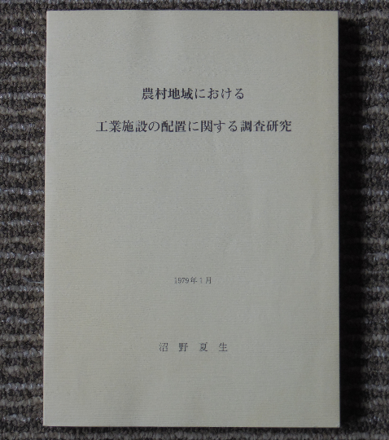
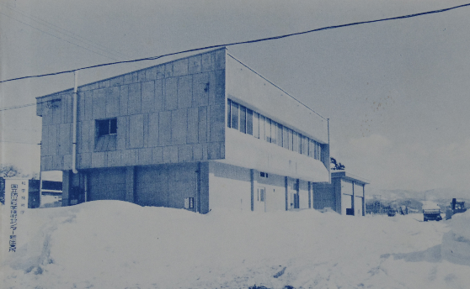
農村計画の研究から雪の研究へ
博士論文（1979）
国立防災科学技術センター新庄支所（1978.7～）

Slide 3
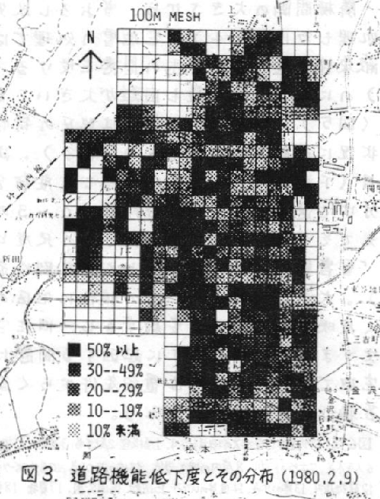
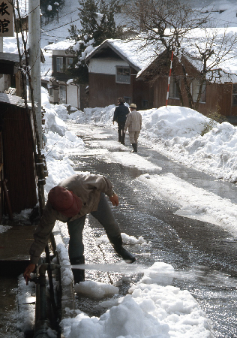
「雪害構造の実態調査」に従事
「雪と人間生活の問題（雪害）は科学技術の力のみでは解決できない種々の要素があり、人文社会科学的研究方法の…導入の必要」（雪氷学会講演予稿集、1979.11）
地方紙の雪害記事の収集
都市内の積雪の面的観測
雪国の現地実態調査
豪雪地帯市町村のアンケート調査
などを実施
人身雪害データベース
雪害度メッシュマップ
名寄から鳥取まで
データシート・マップの刊行
雪害度メッシュマップ 現地調査（鳥取県）

Slide 4
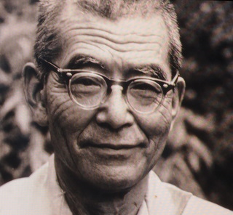
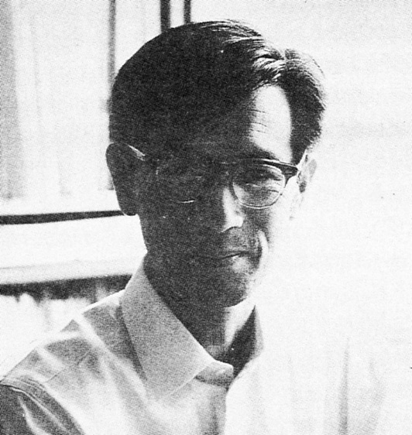
研究者としてのバックグラウンド
通勤圏の生活構造的限定（東北地理・1978）
人文社会科学というよりは、生活科学というべき
もともと建築は人間生活の入れ物づくり
→「生活の仕組みに学べ」
と教育されてきた。
それまで＜生活構造論＞を基礎に取り組んできた
研究方法がそのまま使えることを確信
a.開放的労働
市場中核部
地域
b.開放的労働
市場周辺部
地域
c.閉鎖的労働
市場地域
d.空白的な地
域
今 和次郎
佐々木嘉彦

Slide 5
「雪害研究論序説」から「雪害」へ
雪害研究論序説
（1983）
雪害の特徴
変化する雪害観／雪害の社会性／災害の
広域性／長期性／日常性／主観性
災害対策研究としての雪害研究
異常現象から生活歪曲の視点へ／対策技術
の学から目標定立の学へ／計画研究の視点
研究課題の諸局面
【技術的手段とその適用に関する研究】
単体的技術からシステム的技術へ／災害機
構のシステム的把握／実現目標の代替性
【目標定立的研究】
冬期生活の実態と生活要求の把握／目標定
立および目標実現の主体の検討
雪害－都市と地域の雪対策－
（1987）
雪問題のとらえ方
市街地の雪処理システム
都市の耐雪化①市街地空間
都市の耐雪化②都市構造
農・山村地域の耐雪化
雪情報システム
社会的利雪と地域おこし
方法論はとりあえず措き、実態を整理して俯瞰
することを目指した

Slide 6
雪害の特性
●地域社会問題との不可分性
●対応過程に生じる災害
●社会変化との連動性
●社会的合意の重要性
m
t
常襲性
時間的特性
空間的特性
突発災害
長期性
季節性
分散性
地域性
豪雪被害
雪 害
日常的圧迫
防災・危機管理ｅカレッジ（旧版）
根本的対策の難しさ
Notes:
雪害の特性 まとめ
素因となる降積雪現象の特徴を反映して、雪害は独特の性格を帯びます。雪害には突発的な災害から日常的な社会生活の阻害までが含まれ、そのうち日常的な阻害現象やそのクライマックスである豪雪災害においては、時間的特性としての長期性、空間的特性としての分散性が強く現れます。これらが常襲性という特性の土台となり、そこから雪害にみられる強い社会性が生じることになります。一方、長期性に対しては季節性、分散性に対しては地域性という特性が表裏一体となっていることにより、雪害対策の徹底を困難にしているともいえます。雪国に住む人にも雪害を忘れる季節が許容され、またすべての国民に共通の課題とは認識されにくいからです。
手書きの図をもとに作成

Slide 7
「雪害」が提起したもの：雪害対策研究の拡張の必要性
雪害対策技術の都市・地域システム化の研究
日常生活の雪問題とその対策の研究
雪国の地域問題と地域計画の研究
雪害対策技術の研究
要素技術の研究
目標定立の研究

Slide 8
「雪害」が提起したもの：新しい検討課題
災害文化としての雪国文化への着目
家族形態や地域環境の変化に伴う雪問題
雪害の変化とその背景の解明
雪害観の多様性と社会的合意形成の問題
雪問題解決を担う主体の問題
地域の雪対応能力、レジリエンスの検証と評価
高齢化に伴う雪問題、住宅回りの除排雪事故の増加
増加する雪害、減少する雪害とその背景の解明と対策
社会意識の変化、個人の認識の違いとその背景の分析
雪対応主体の変化と新たな担い手の形成

Slide 9
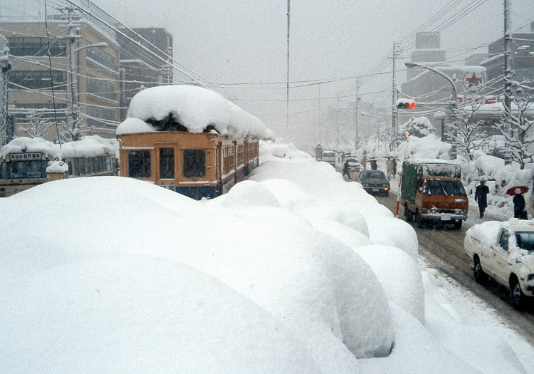
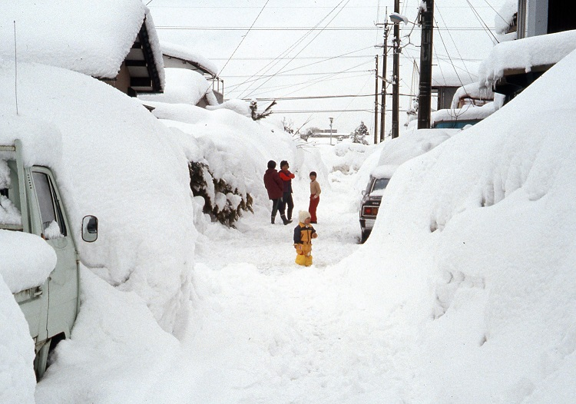
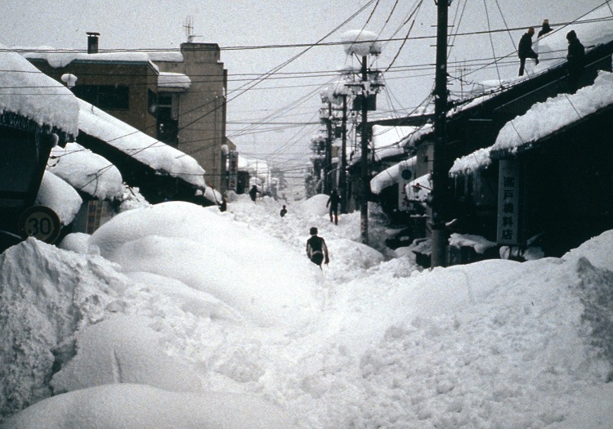
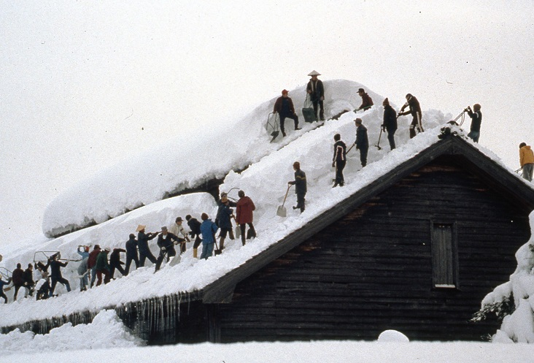
災害文化としての雪国文化への着目
孤立山間集落のレジリエンス
孤立生活可能期間
2014年関東甲信大雪（山梨県）
56豪雪
福井市
災害文化＝都市の耐雪度≠積雪の深さ
大野市
生活物資の自給率

Slide 10
雪害の変化とその背景の解明
人身雪害データベース（1956-90）および平成18年豪雪時の山形県・秋田県のデータを使用
雪害死者の事故種の長期的変化
雪害死者の事故時の状態の長期的変化
屋根雪関連事故が増加し雪崩が激減。除雪等の雪対応中の事故が顕著に増大
高齢化、生業や産業の変化、居住地回りの環境変化などが背景に

Slide 11
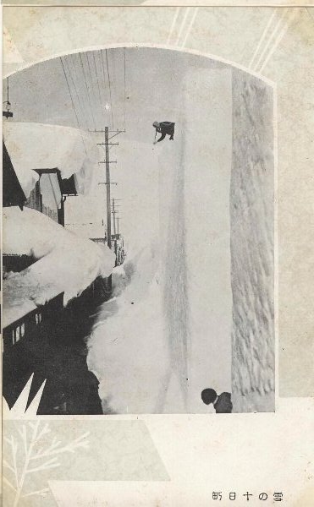
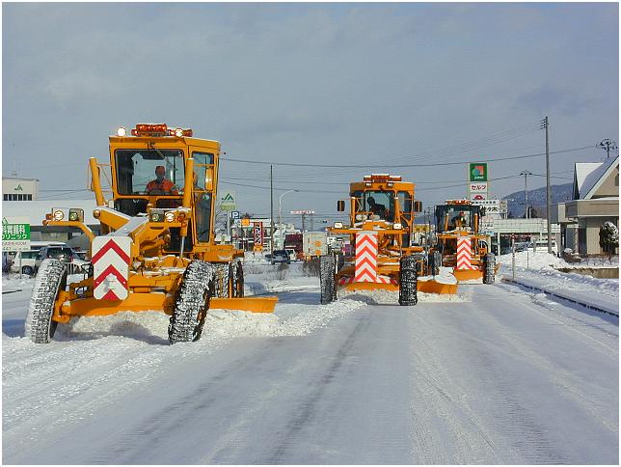
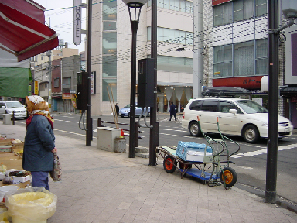
雪害観の多様性と社会的合意形成の問題
新庄市民の意識調査（1984）
← 環境順応的
消極的定住型
自覚的定住型
幹線道路の除雪
← 集団志向的
個人志向的 →
©国土交通省
環境変革的 →
積極的定住型
転出
志向型
十日町・大雪の絵はがき
歩道の無雪化
戦前の道路と今の道路 雪害観の4つの型

Slide 12
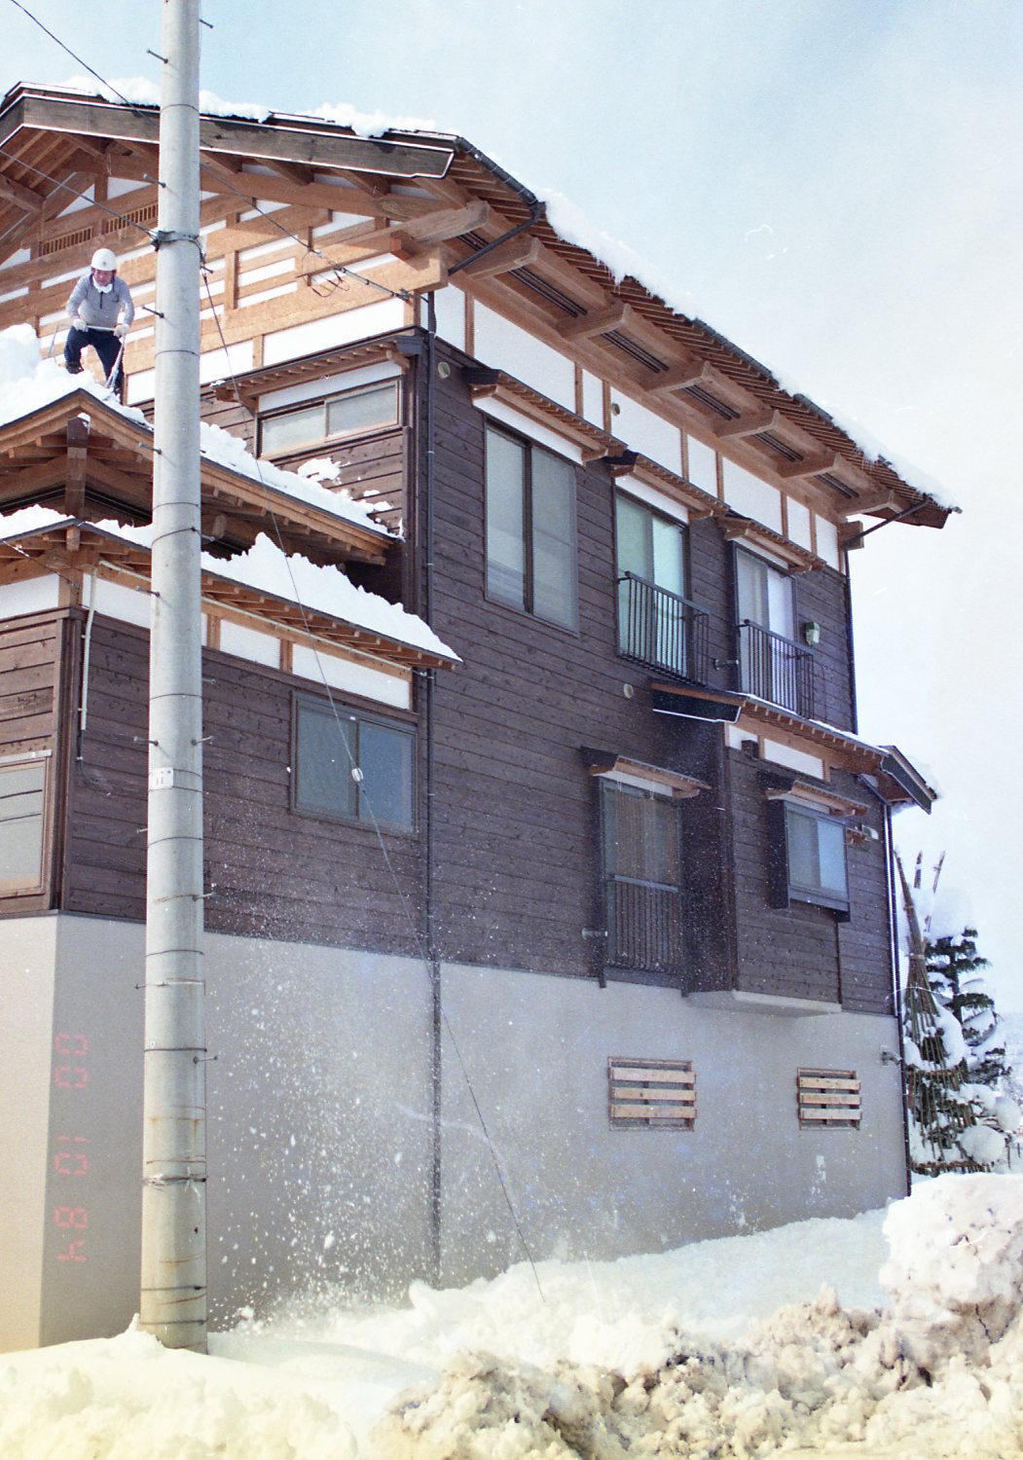
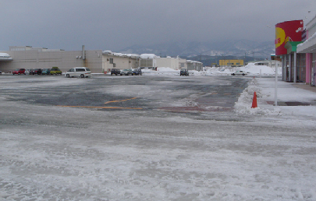
地域環境（居住空間）の変化に伴う雪問題
高床住宅の雪下ろし
（十日町市）
郊外大型店の広大な駐車場（新庄市）
屋根からの転落先の地面の状態
（新庄市）
雪工大会予稿集（ 2007 ）
旧市街地に住む高齢者世帯が利用する店
（新庄市）
「ゆき」（2004）

Slide 13
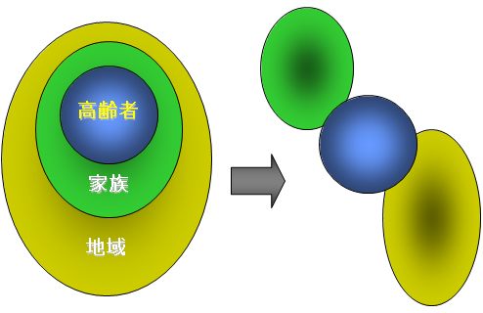
家族形態の変化に伴う雪問題
平成18年豪雪時の分析
（山形県＋秋田県）
人身雪害死者の年齢構成の推移
平成18年豪雪
雪国の高齢者を取り巻くセーフティネットの崩壊
％
人身雪害被害者の年齢階層別死亡率

Slide 14
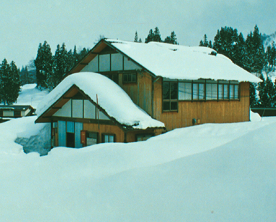
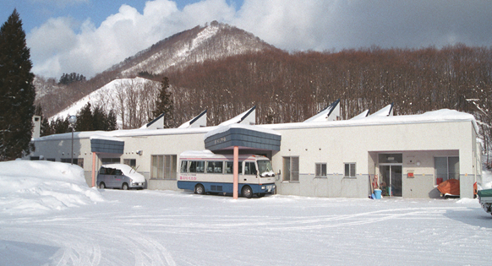
「３つの弱者」としての高齢者問題
高齢者世帯の状況
交通弱者
←冬期の外出減少 情報不足の現状↑
雪処理弱者
安心して冬を過ごせる環境の追究
平成18年豪雪の死者中の高齢者の割合
情報弱者
家族・居住空間の変化→問題が高齢者に集中
「高齢者が家族の助けがなくても住み続けられる雪国」へ

Slide 15
雪問題解決を担う主体の問題
行政が呼びかけるボランティア(新潟県除雪ボランティアスコップなど)
除雪スキルの認定によって、災害ボランティアの意思を持つ個人をも取り込み、地域や組織を超えて行政・組織・個人をつなぐ中間支援活動の展開
除雪路線・除雪費の拡大（札幌市）
多様な主体や他地域とのネットワークを活用した除雪ボランティア活動
(スノーバスターズ、ハートネットふくしま)
(中越防災フロンティア／越後雪かき道場)
第３世代
多様な組織による除雪ボランティア活動
(自治会、青年組織、企業、福祉団体等)
2000年代～
第２世代
（金沢市）
1990年代～
地縁(互助)・
血縁による支援
雪処理ボランティア活動の発展図式
公助と共助が補い合う姿をめざして
第１世代
1970年代～

Slide 16
結びに代えて～国土審議会豪雪地帯対策分科会での活動～
第１回（2001年11月）
「除排雪の支援、これをボランティア…視点も含めてやっていくということですと
か、冬だけでもなんとか集まって住めるための施設をつくっていく…」「雪国の中
で自助努力や共助というようなことを…積極的にやろうとしているところに集中的
に支援をしていく…システムを考えていった方がいいのではないか」（議事録）
第２回（2006年9月）平成18年豪雪→豪雪地帯対策基本計画変更
「除雪作業の担い手確保や、高齢者が安全に生活する環境整備などを新たに盛り込
んだ…変更を決めた」「…担い手不足対策として、…ボランティアを地域内だけで
なく広域からも受け入れる態勢づくりや、冬に高齢者が孤立せずに安全に居住でき
る集合住宅整備の検討などを盛り込んだ」（共同通信）
第３回～第６回（2012年1月～2013年11月）平成23年、24年連年豪雪→豪雪地帯対策基本計画見直し・再変更
短期集中的な４回の会議の中で、防災科研新庄支所存続、間口除雪問題、雪処理弱
者の情報共有、克雪住宅の高齢者対応、雪下ろしの事故防止対策、地域交付金方式、
空き家や跡地の利活用、克雪住宅地の検討などについて発言（議事録）→豪雪地帯
対策基本計画の変更に関与

